Slide 1
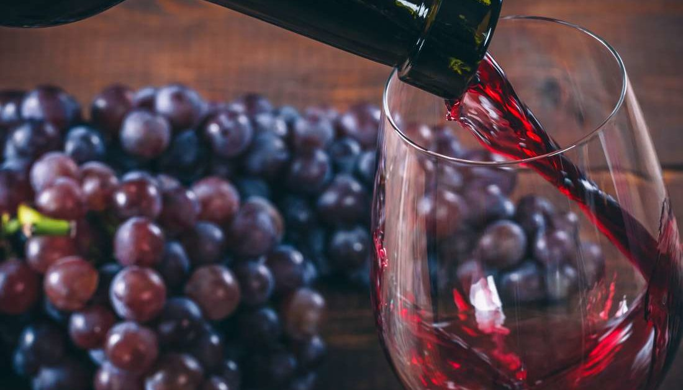
Kırmızı Şarap Kalitesi Tahmini Münir Can Civelek - 170202030

Slide 2
Özet
Veri seti, Portekiz "Vinho Verde" şarabının kırmızı ve beyaz çeşitleri ile ilgilidir.
Gizlilik ve lojistik konulardan dolayı, sadece fizikokimyasal (girişler) ve duyusal (çıktı) değişkenler mevcuttur (Üzüm türleri, şarap markası, şarap satış fiyatı vb. hakkında veri yoktur).
Bu çalışmada Red Wine Dataset ile görselleştirme metotları ve makine öğrenimi algoritmaları gerçekleştirilmiştir. Kullanılan makine öğrenimi algoritmaları ;
Random Forest Classifer
Support Vector Machine
K-Neighbour Classifier
Decision Tree Classifier
Gerçekleştirilen algoritma sonuçları incelenerek en uygun makine öğrenim algoritması ve veri belirlenmiştir.

Slide 3
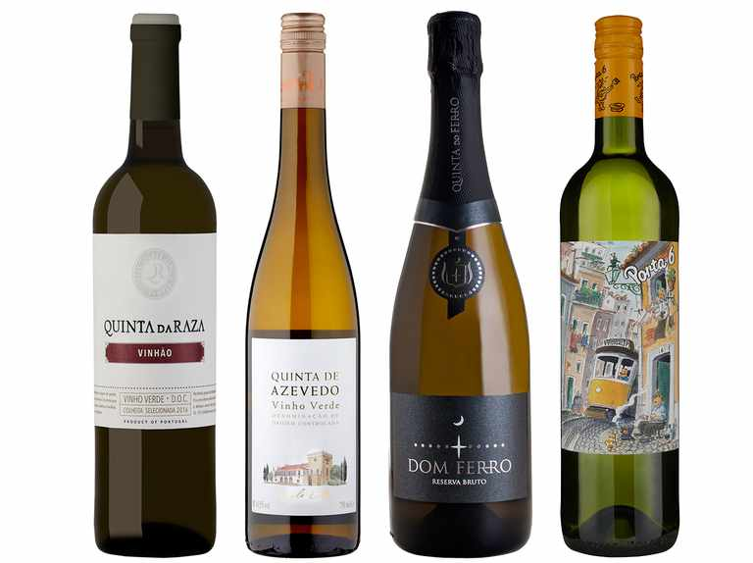
Giriş Değişkenleri
Sabit Asit
Uçucu Asitliği
Sitrik Asit
Artık Şeker
Klorürler
Serbest Sülfür Dioksit
Toplam Sülfür Dioksit
Yoğunluk
pH
Sülfatlar
Alkol
Kalite

Slide 4
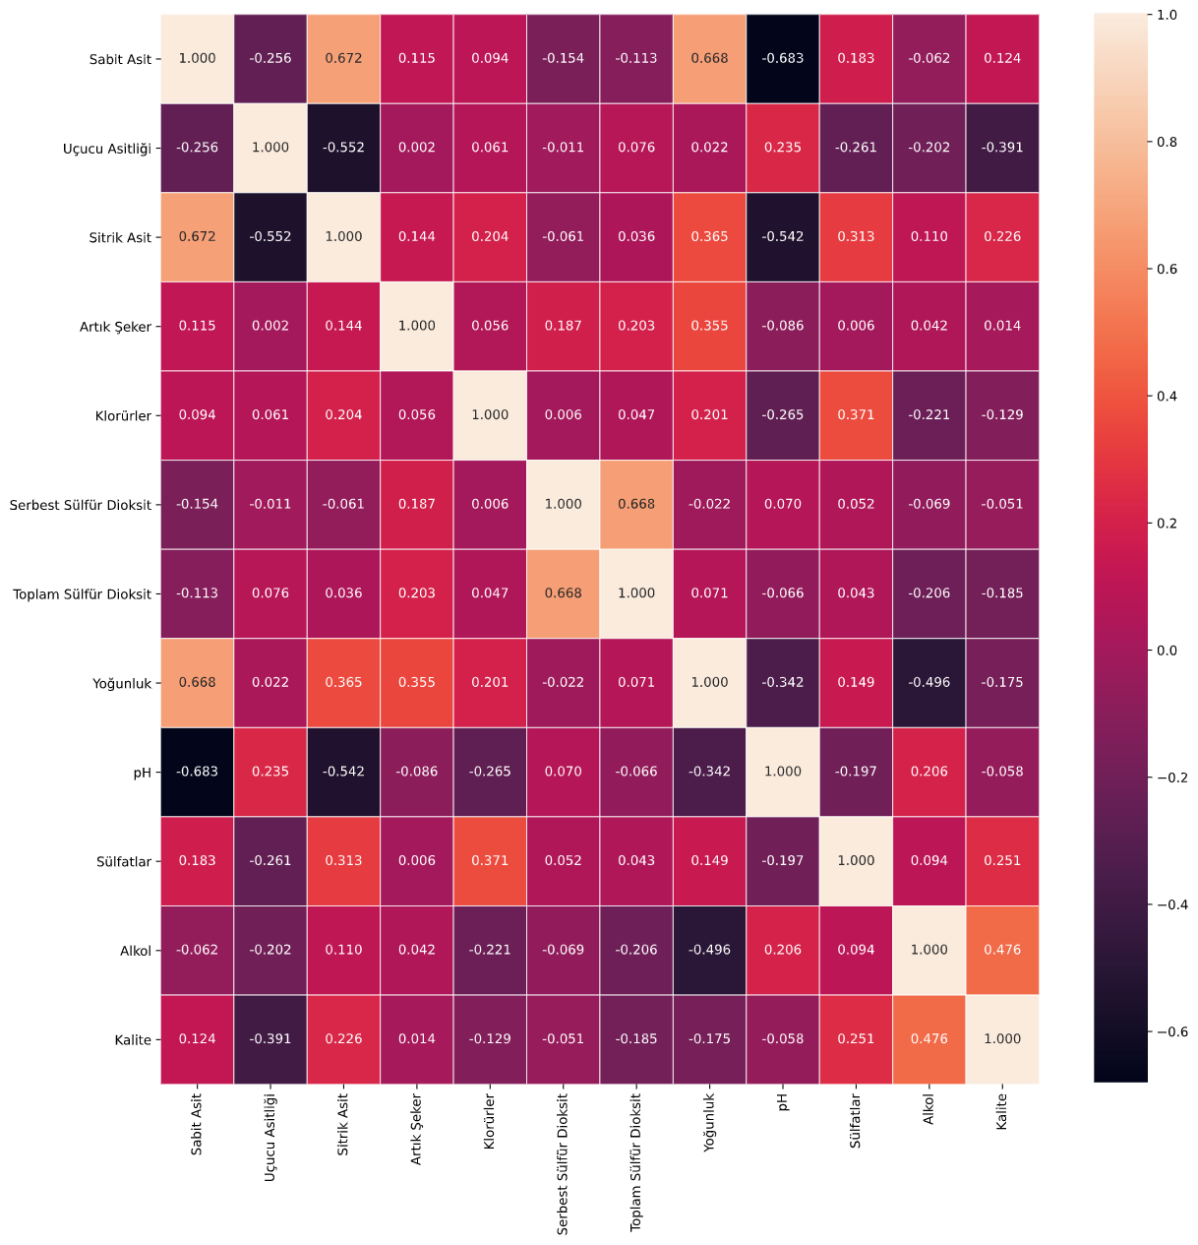

Slide 5
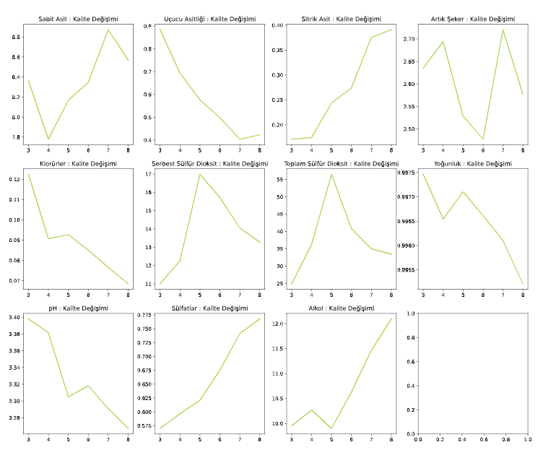
Kalite Değişim Grafiği
Sonuç :
Sitrik asit, sülfatlar ve alkol kalite ile doğru orantılıdır.
Sabit asit yüksek olmalı, çok yüksek olursa da kaliteyi düşürebilir.
Uçucu asitliği, sabit aside göre ters bir davranış gösteriyor.
Klorürler, yoğunluk ve pH kalite ile ters orantılıdır.
Artık şeker, serbest sülfür dioksit ve toplam sülfür dioksit kalite seviyesiyle artan veya azalan bir ilişkiye sahip değiller. Klorürler ve pH grafikleri benzer şekildedir .
Sülfür ve artık şeker grafikleri ise ters bir yönelimdedir.

Slide 6
Veri Seti
Bu veri seti, sınıflandırma veya regresyon görevleri için kullanılabilir. Sınıflar sıralıdır ve dengesiz dağılıma sahitir (Örneğin; mükemmel veya kötü olanlardan çok daha normal şarap verileri vardır).
Veri seti istenilen parçalara bölünür. Bu parçalardan ilki test kalan veriler ise eğitim için kullanılır. Ayrıca veri karıştırılmış ve karıştırılmamış olarak iki farklı şekilde değerlendirilir. Makine Öğrenim Algoritmaları kullanılarak başarı oranı belirlenir.

Slide 7
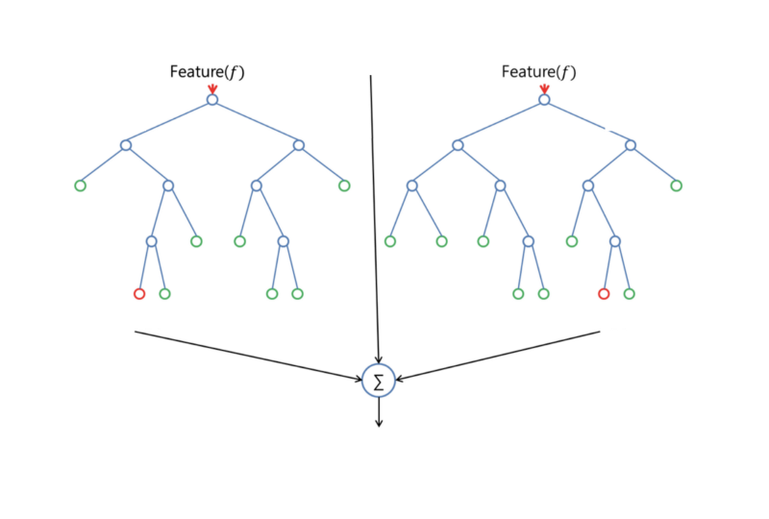
Random Forest
Rastgele Orman denetimli bir öğrenme algoritmasıdır. Rastgele orman, birden fazla karar ağacını oluşturur ve daha doğru ve istikrarlı bir tahmin elde etmek için onları birleştirir.
Decision Tree’lerin en büyük problemlerinden biri aşırı öğrenme-veriyi ezberlemedir (overfitting). Rastgele orman modeli bu problemi çözmek için hem veri setinden hem de öznitelik setinden rassal olarak 100'lerce farklı alt-setler seçiyor ve bunları eğitiyor. Bu yöntemle 100'lerce karar ağacı oluşturuluyor ve her bir karar ağacı bireysel olarak tahminde bulunuyor.

Slide 8
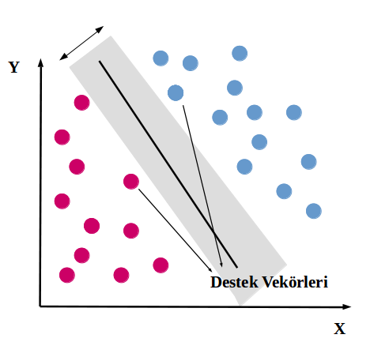
Support Vector Machine
Support Vector Machine istatiksel öğrenme teorisine dayalı bir gözetimli öğrenme algoritmasıdır.
Bu algoritmada, her bir veri maddesini belirli bir koordinatın değeri olan her özelliğin değeri ile birlikte n-boyutlu boşluğa (burada n sahip olduğumuz özelliklerin sayısı) bir nokta olarak çizilir. Ardından, iki sınıftan oldukça iyi ayrım yapan hiper-düzlemi bularak sınıflandırma gerçekleştirilir.

Slide 9
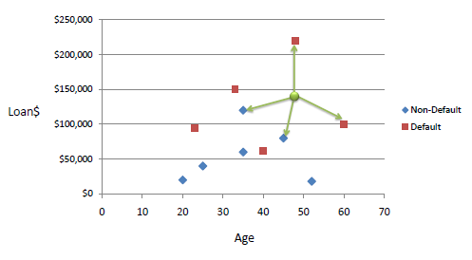
K-Neighbour Classifier
K-NN ( K-Nearest Neighbor) algoritması en basit ve en çok kullanılan sınıflandırma algoritmasından biridir. K-NN non-parametric ( parametrik olmayan ), lazy ( tembel ) bir öğrenme algoritmasıdır.
Eğitim verilerini öğrenmez, bunun yerine eğitim veri kümesini “ezberler”.
Bir tahmin yapmak istediğimizde, tüm veri setinde en yakın komşuları arar. Bir K değeri belirlenir. Bu K değerinin anlamı bakılacak eleman sayısıdır. Bir değer geldiğinde en yakın K kadar eleman alınarak gelen değer arasındaki uzaklık hesaplanır.

Slide 10
Decision Tree Classifier
Ağaç tabanlı öğrenme algoritmaları, en çok kullanılan gözetimli öğrenme algorimalarındandır.
Karar agaçları, Random Forest , gradyen güçlendirme (gradient boosting) gibi yöntemler, her türlü veri bilimi problemlerinde yaygın bir şekilde kullanılmaktadırlar. Bu nedenle veri analistleri için bu algoritmaları öğrenmek ve kullanmak çok önemlidir.
Bir karar ağacı, çok sayıda kayıt içeren bir veri kümesini, bir dizi karar kuralları uygulayarak daha küçük kümelere bölmek için kullanılan bir yapıdır. Yani basit karar verme adımları uygulanarak, büyük miktarlardaki kayıtları, çok küçük kayıt gruplarına bölerek kullanılan bir yapıdır.

Slide 11




Algoritmaların Sonuçları
Random Forest Classifier
Support Vector Machine
K-Neighbours Classifier
Decision Tree Classifier

Slide 12
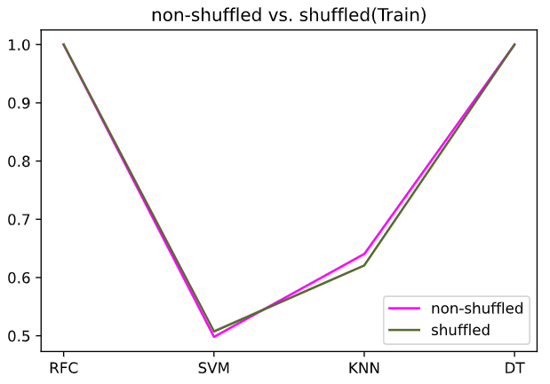
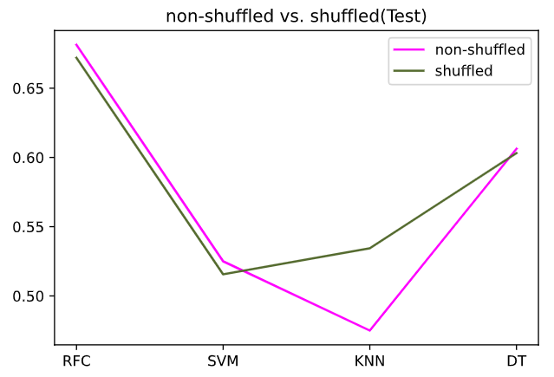
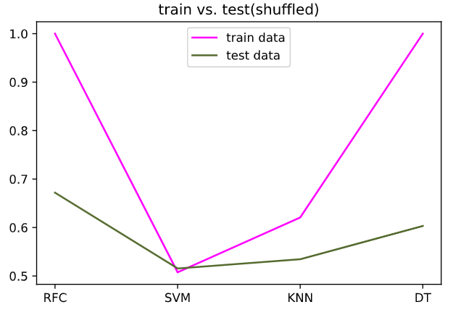
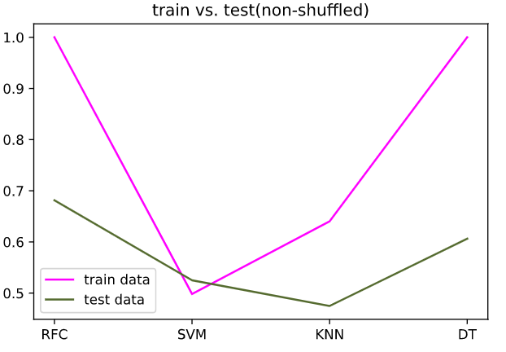
Doğruluk Değerlendirmesi

Slide 13
Sonuç
Sonuç olarak winequality-red adlı veri setinin üzerinde kullanılan algoritmaların model doğruluğu sıralamasının Random Forest > Decision Tree > K-Neighbour > Support Vector Machine şeklinde olduğu grafikler üzerinden yorumlanmıştır.
Testler için kullanılan, karıştırılmamış ve karıştırılmış olarak parçalanan verilerde algoritmalar gerçekleştirilerek , Non-shuffled > Shuffled olarak veri kalitesi karşılaştırması yapılmıştır.

Slide 14
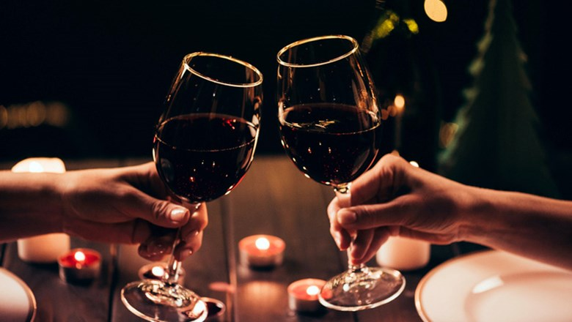
Sunumumu İzlediğiniz İçin Teşekkürler !

